Slide 1
СОЗДАНИЕ СИСТЕМЫ НАЦИОНАЛЬНОЙ НЕЗАВИСИМОЙ АККРЕДИТАЦИИ И РЭНКИНГА С ПОТЕНЦИАЛОМ ЭКСПОРТА ОБРАЗОВАТЕЛЬНОГО СУВЕРЕНИТЕТА В МНОГОПОЛЯРНОМ МИРЕ
Круглый стол РАБО
Московская школа управления «СКОЛКОВО»
21 сентября 2024 года

Slide 2
РОССИЙСКОЕ БИЗНЕС-ОБРАЗОВАНИЕ: ДОСТИЖЕНИЯ
Российскому бизнес-образованию – 36 лет (первые школы бизнеса 1988 год, РАБО 1990)
Реализуются все существующие виды и уровни управленческих программ и программ ГМУ – бакалавр, специалист, магистр, МВА, EMBA, DBA, MPA, DPA, Executive-retraining и другие
Около 80 серьёзных сложившихся бизнес-школ – университетские и независимые
Российский программы бизнес-образования получили заслуженное признание в мире (аккредитации были заморожены в 2022 году):
в 2022 году 13 программ имели аккредитации АМВА
3 бизнес-школы имели институциональные аккредитации AACSB (2) и/или EFMD (2 EQUIS и 4 EPAS) – ИБДА РАНХиГС, МШУ «Сколково», Высшая школа менеджмента СПбГУ
в конце 2021 года первая российская бизнес-школа получила аккредитацию «Тройной короны» (AACSB, AMBA, EFMD) – ВШМ СПбГУ
в 2022 году 3 бизнес-школы повторно вошли в рейтинги «Financial Times» и поднялись на высокие места – ИБДА РАНХиГС (с 58 на 30) , МШУ «Сколково» (с 49 на 32), ВШМ СПбГУ (с 57 на 44)

Slide 3
ЗАПАДНЫЕ АККРЕДИТУЮЩИЕ СИСТЕМЫ
АМВА
Ассоциация программ МВА – программная аккредитация
1967 (Лондон, Великобритания)
ТРОЙНАЯ КОРОНА
«Triple Crown» Accreditation
~100 из ~ 20000
AACSB-International Американская ассоциация университетских школ бизнеса – институциональная и программная аккредитации
1916 (Тампа, Флорида, США)
EFMD
Европейский фонд развития менеджмента
EQUIS – институциональная аккредитация EPAS - программная аккредитация
1972 (Брюссель, EU)
3

Slide 4
У ВЕДУЩИХ БИЗНЕС-ШКОЛ РОССИИ ВОЗНИКЛА
НЕОБХОДИМОСТЬ ОБЪЕДИНИТЬСЯ И СОЗДАТЬ СВОЮ НАЦИОНАЛЬНУЮ СИСТЕМУ АККРЕДИТАЦИИ, А ТАКЖЕ РЕЙТИНГОВ И РЭНКИНГОВ ПРОГРАММ УПРАВЛЕНЧЕСКОГО ОБРАЗОВАНИЯ!
С этой целью лучшие эксперты в области делового и управленческого образования Президентской Академии РАНХиГС, МШУ Сколково, ВШМ СПбГУ и другие объединились под эгидой РАБО и НАСДОБР для решения этих задач

Slide 5
ИЗВЕСТНЫЕ МЕЖДУНАРОДНЫЕ РЕЙТИНГИ
Рейтинг Financial Times – входным барьером для участия в нём является наличие аккредитации AACSB или EQUIS, которые имели лишь 3 российские бизнес-школы (с марта 2022 года AACSB и EFMD приостановили работу с российскими бизнес-школами)
Рейтинг Eduniversal – отсутствие прозрачной методологии, в значительной мере основан на данных опросов (21 российская бизнес-школа)
Предметные рейтинги университетов по менеджменту и экономике – QS, THE, RAEX, ARWU (Шанхайский), и другие

Slide 6
ИЗВЕСТНЫЕ РОССИЙСКИЕ РЕЙТИНГИ
Народный рейтинг бизнес-школ портала MBA.su:
основан на данных опросов
рассматривает только выпускников программ MBA и Executive MBA
Карта интернационализации бизнес-школ России и СНГ («Эксперт»):
подсчёт числа партнеров бизнес-школ, имеющих аккредитации «первого уровня» (AACSB, EQUIS, EFMD или AMBA)
также числа программ двойных дипломов с ними

Slide 7
НОВЫЙ РЕЙТИНГ НАСДОБР
К участию будут приглашены как российские, так и зарубежные бизнес-школы
Необходимый критерий для участие – наличие аккредитации НАСДОБР, или любой другой аккредитации первого уровня (AACSB, EQUIS, EFMD или AMBA)
Критерии рейтинга должны быть универсальными и уместными как для российских, так и зарубежных бизнес-школ
Интерес в прохождении аккредитации НАСДОБР проявили бизнес-школ Беларуси, Китая, Индии, ОАЭ, Сербии

Slide 8
НАСДОБР – УЧРЕДИТЕЛИ
2012 ГОД – СОЗДАНИЕ НАСДОБР
8

Slide 9
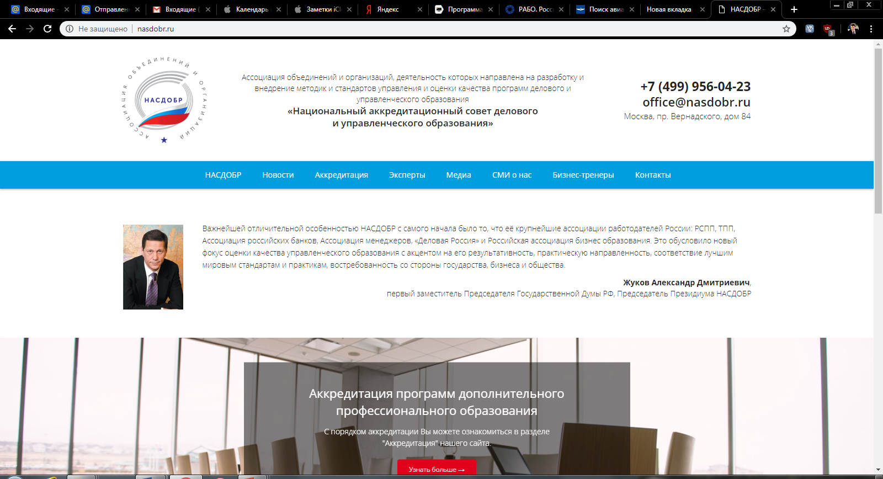
Ассоциация объединений и организаций, деятельность которых направлена на разработку и внедрение методик и стандартов управления и оценки качества программ делового и управленческого образования «Национальный аккредитационный совет делового и управленческого образования»
9

Slide 10
ЦЕЛИ ПРЕДПОЛАГАЕМОГО РЕЙТИНГА НАСДОБР
Обеспечение потенциальных слушателей достоверной информацией о качестве и репутации бизнес-школ и их программ для помощи в выборе подходящей школы и программы
Стимулирование бизнес-школ к улучшению разных показателей своей деятельности
Предоставление надежной платформы для развития и повышения узнаваемости новых и развивающихся бизнес-школ
Развитие сотрудничества НАСДОБР и российских бизнес-школ с зарубежными бизнес-школами
Улучшение как фактического уровня российского бизнес-образования, так и его репутации в обществе

Slide 11
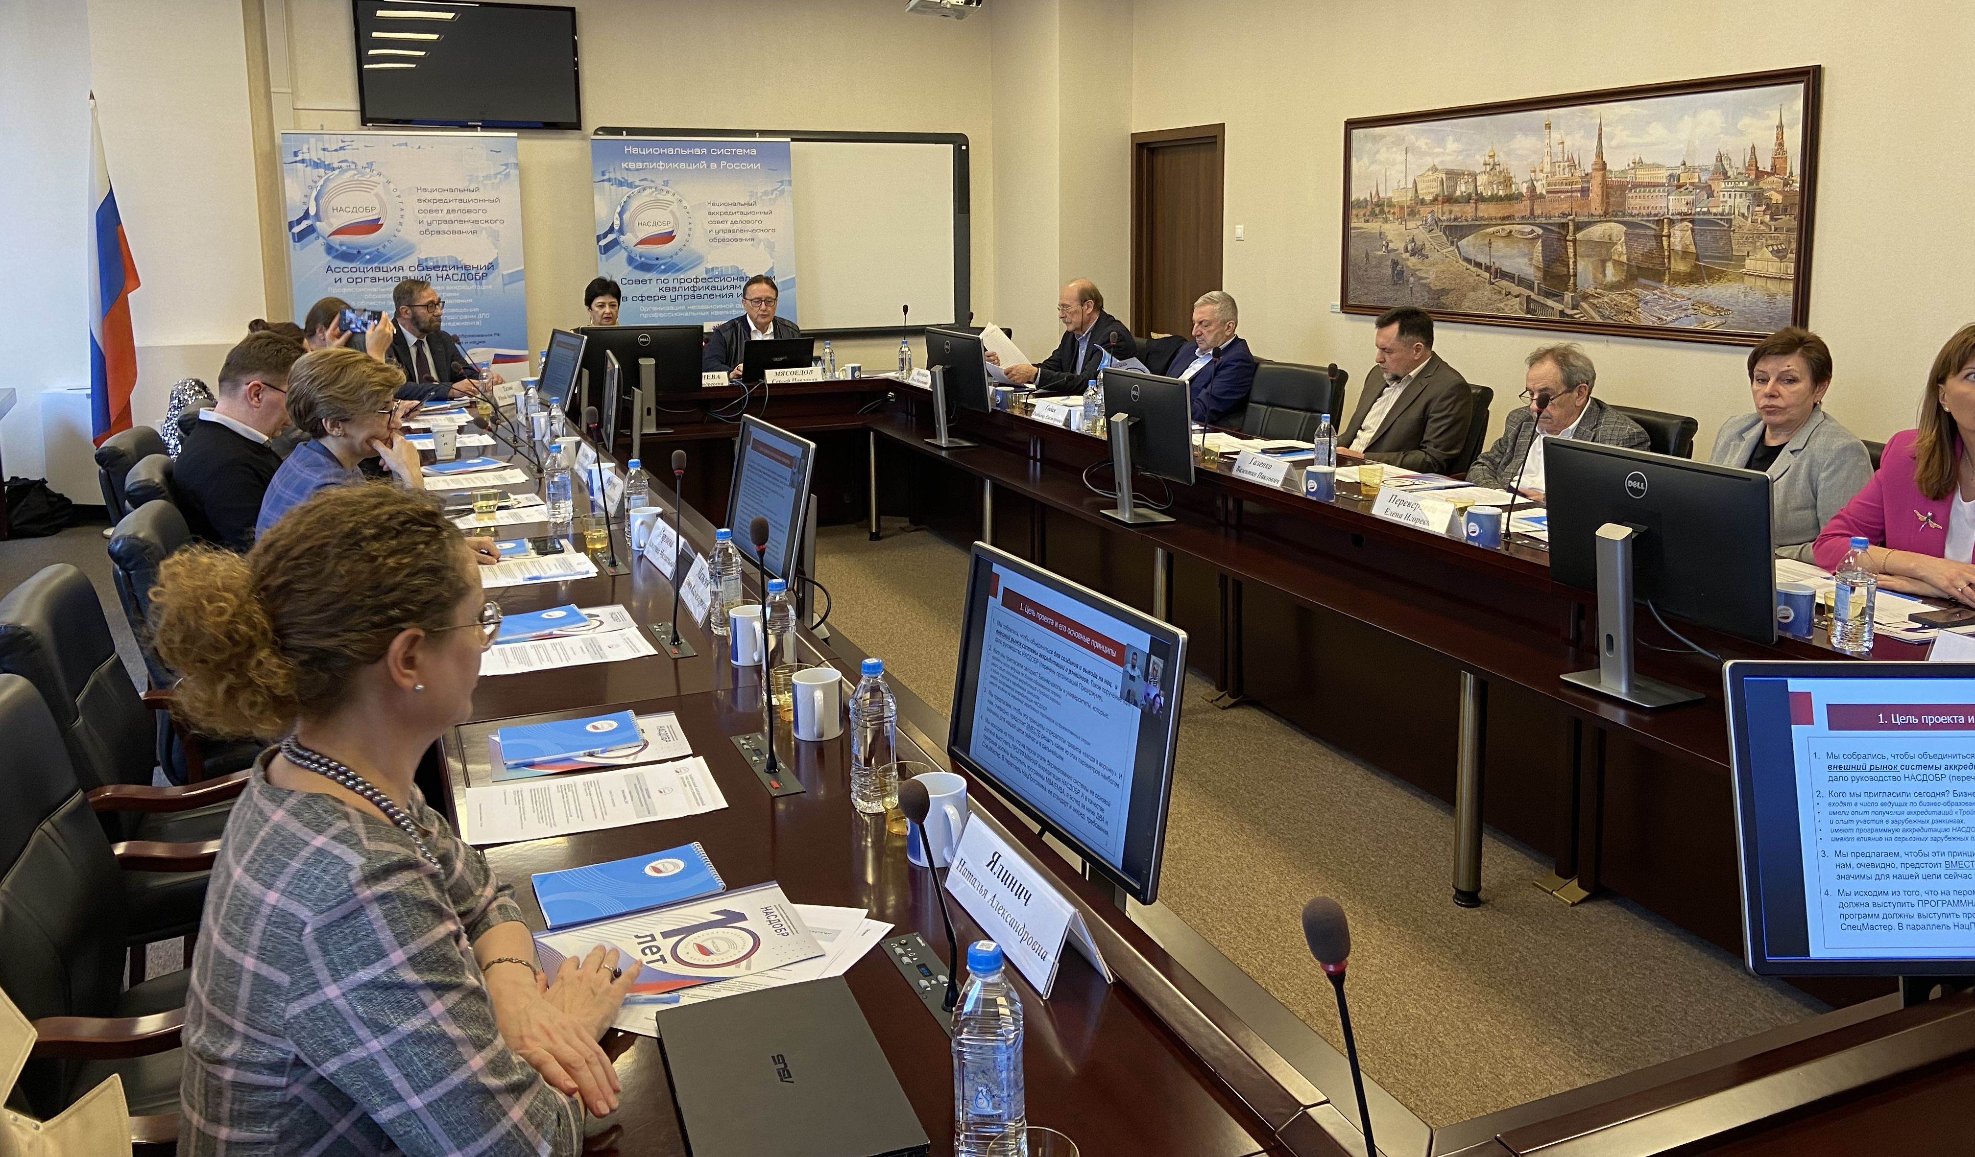
9 апреля 2024 года – первое установочное заседание инициативной группы пятнадцати ведущих бизнес школ страны – подписание «Меморандума о взаимодействии по продвижению российской ценностной системы управления в многополярном мире в России и за рубежом» (подписали руководители 15 университетов и школ бизнеса)

Slide 12
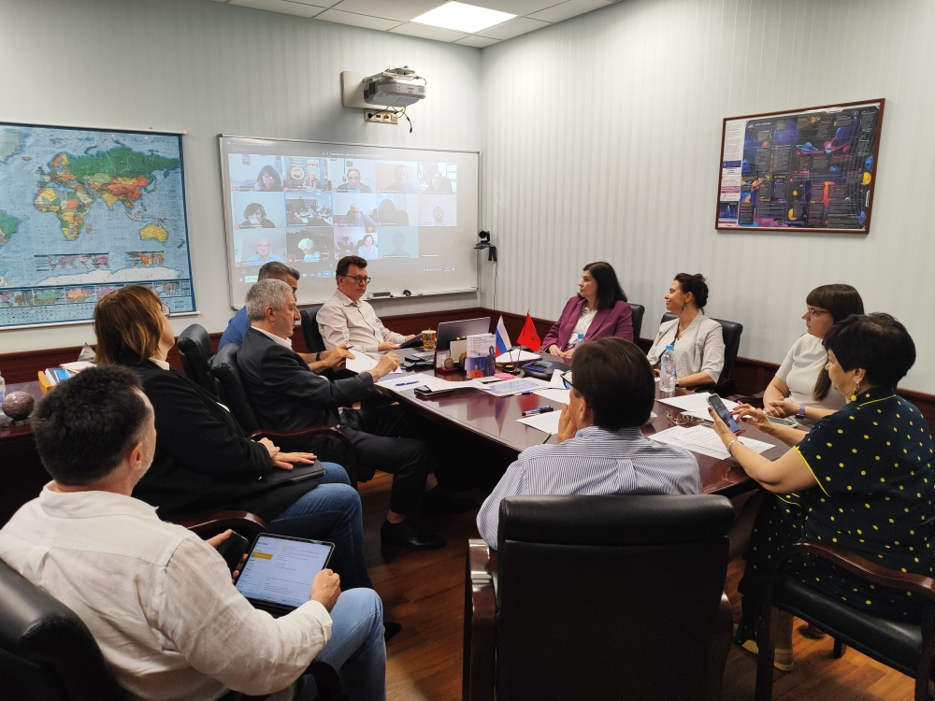
3 июня 2024 года – первое совещание рабочих групп проекта РАБО/НАСДОБР по разработке документов по аккредитации и рейтингам/рэнкингам
Перечень рабочих групп РАБО/НАСДОБР:
По программам DBA – «Обновленные требования к программам DBA» и «Положение о независимой профессиональной аккредитации программ DBA» (руководитель С.О.Календжян, РАНХиГС)
По Национальной программе технологического суверенитета, привлекательного для дружественных стран – «Требования к программам, ориентированным на достижение национального технологического, кадрового и образовательного суверенитета» (руководитель Л.А.Малышева, УрФУ)
По рейтингам и рэнкингам – предложения по списку предлагаемых критериев для проведения независимого рэнкинга программ МВА/ЕМВА и их удельного веса, направленных на поддержку имиджа ведущих российских бизнес-школ (руководитель Д.Е.Толмачёв, УрФУ)
По программе «Специализированный мастер» – «Обновленные требования к программам Специализированный мастер» и «Положение о независимой профессиональной аккредитации этих программ» (руководитель А.К.Кадырбаева, ВШМ СПбГУ)
По переводу материалов на английский язык и подготовке пакета документов для начала аккредитации зарубежных партнёров - «Требований к программам МВА/ЕМВА НАСДОБР» и «Положения об аккредитации программ МВА/ЕМВА» (руководитель Е.В.Зубкова, РЭУ)

Slide 13
Следующие этапы:
Представлена аналитическая записка рабочей группы РАБО/НАСДОБР (руководитель Д.Е. Толмачёв, Директор ИЭИУ УрФУ) – август 2024 года
Обсуждение критерий и требований в РАБО и НАСДОБР – осень 2024 года
Утверждение разработанных документов (положений и требований) – конец 2024 года – начало 2025 года
Прохождение аккредитации НАСДОБР (либо подача заявок) ведущими школами бизнеса, имевшими зарубежные аккредитации – желательно до конца 2024 года (и в течение весны 2025 года)
Первая пилотная аккредитация зарубежной школы бизнеса – до конца 2024 года
Первые международные аккредитации НАСДОБР – весна-лето 2025 года
Первый пробный рэнкинг аккредитованных бизнес-школ – конец весны – лето 2025 года

Slide 14
НУЖНА ЛИ НАЦИОНАЛЬНАЯ/МЕЖДУНАРОДНАЯ АККРЕДИТАЦИЯ?
«PRO»
«CONTRA»
Имидж учебного заведения – университета, бизнес-школы
Укрепление конкурентной позиции на рынке
Интеграция в международное образовательное пространство
Узнаваемость на рынке – как на внутреннем, так и на внешнем
Реальная самооценка – подготовка материалов
Мобилизация усилий на совершенствование качества
Высокий уровень стандартов аккредитации, особенно по международной компоненте
Высокая трудоёмкость процесса
Высокая стоимость прохождения аккредитации
Недостаточная известность аккредитационного органа у целевой группы обучающихся
Нежелание быть в одной «упряжке» с не яркими лидерами
А что это нам даст?

Slide 15
ПРИСОЕДИНЯЙТЕСЬ К НАМ!
ВКЛЮЧАЙТЕСЬ В РАБОТУ ПО ПРОДВИЖЕНИЮ РОССИЙСКОГО БИЗНЕС-ОБРАЗОВАНИЯ НА МЕЖДУНАРОДНЫЙ РЫНОК ДРУЖЕСТВЕННЫХ СТРАН!

